Slide 1


Slide 2
Contexte Financier
Contraintes Budgétaires Liées à la Loi de Finances 2025
La loi de finances pour 2025 introduit plusieurs mesures ayant un impact direct sur les finances des collectivités territoriales :
Réduction des Dotations de l'État : La loi prévoit une réduction des dotations globales de fonctionnement, ce qui affecte particulièrement les communes de taille moyenne qui dépendent de ces aides pour équilibrer leur budget4.
Contrôle des Dépenses Publiques : Un effort de maîtrise des dépenses publiques est imposé, visant à réduire le déficit public. Les collectivités doivent ainsi limiter leurs dépenses de fonctionnement et optimiser leurs ressources.
Nouvelles Obligations Fiscales : La loi instaure des ajustements fiscaux, comme le renforcement du malus sur les véhicules polluants, qui peuvent indirectement affecter les budgets locaux en modifiant les comportements des contribuables.
Conclusion : Les communes de taille moyenne doivent naviguer dans un contexte financier complexe, marqué par des ressources diversifiées mais limitées et des contraintes budgétaires accrues.
La loi de finances 2025 impose des défis supplémentaires, nécessitant une gestion rigoureuse et innovante pour maintenir l'équilibre budgétaire et continuer à fournir des services essentiels à la population.

Slide 3
Statistiques Financières
Statistiques Financières 2024
communes de 2000 habitants quelques statistiques financières pour une commune de cette taille
Recettes réelles de fonctionnement : En moyenne, les recettes réelles de fonctionnement par habitant sont d'environ 1 000 à 1 500 euros.
➔ Nomexy 925 €
Dépenses réelles de fonctionnement : Les dépenses réelles de fonctionnement par habitant se situent généralement entre 900 et 1 300 euros.
➔ Nomexy 721 €
Dépenses d'équipement brut : Les dépenses d'équipement brut par habitant peuvent varier de 200 à 400 euros.
➔ Nomexy 664€
Encours de la dette : L'encours de la dette par habitant est souvent compris entre 500 et 800 euros.
➔ Nomexy 758 €

Slide 4
Ratios Financiers
Ratios Financiers 2024
Les ratios financiers sont des indicateurs clés pour évaluer la santé financière d'une commune.
Dépenses de personnel / Dépenses réelles de fonctionnement : Ce ratio mesure la part des dépenses de personnel dans les dépenses totales de fonctionnement. Pour une commune de 2000 habitants, ce ratio est souvent autour de 30% à 40%.
➔ 49%
Pression fiscale globale : Ce ratio est calculé en divisant les dépenses réelles de fonctionnement et le remboursement de la dette en capital par les recettes réelles de fonctionnement. Un ratio inférieur à 1 indique une bonne capacité à couvrir les dépenses courantes et la dette avec les recettes disponibles.
➔ 0,86
Dépenses d'équipement brut / Recettes réelles de fonctionnement : Ce ratio montre la part des recettes de fonctionnement consacrée aux investissements. Pour une commune de 2000 habitants, ce ratio est généralement entre 20% et 30%.
➔ 71,8%
Encours de la dette / Recettes réelles de fonctionnement : Ce ratio évalue la capacité de la commune à rembourser sa dette. Un ratio inférieur à 1 est souvent considéré comme sain.
➔ 0,82
Ces statistiques et ratios permettent aux gestionnaires de la commune de suivre et d'optimiser leur budget pour répondre aux besoins de la population tout en assurant une gestion financière prudente.

Slide 5

Taux communaux
Les taux communaux tiennent compte de la réforme de la fiscalité soit :
  Taxe Foncier Bâti 44,90 %
  (Ancien taux communal 19,25 % + Ancien taux départemental 25,65%)
  Taxe Foncier non Bâti 22,69 %
  Taxe d’habitation 11,48 %

Slide 6

Dépenses de Fonctionnement 2024 – 1437 887,12 €

Slide 7
Recettes de Fonctionnement 2024 – 1 808 586 €

Slide 8
Ressources communales 2024

Slide 9

Evolution Masse salariale 2024

Slide 10
Capacité Autofinancement
C*La capacité d’autofinancement (CAF) représente l’excédent résultant du fonctionnement utilisable pour financer les opérations d’investissement (remboursement de dettes, dépenses d’équipement…). Elle est calculée par différence entre les recettes réelles de fonctionnement et les charges réelles de fonctionnement. Plus elle est élevée est mieux se porte la collectivité financièrement.

Slide 11
Ratio de Rigidité strcuturelle
B* Le ratio de rigidité des charges structurelles permet de mesurer le poids, dans la section de fonctionnement, des charges difficilement compressibles.
C’est le rapport entre les frais de personnel (Ch.012) + l’annuité de la dette (capital + intérêts) et les recettes réelles de fonctionnement.
Ce ratio permet de déterminer les marges de manœuvre de la collectivité pour réduire ses charges. Un ratio élevé traduit de faible marges de manœuvre.

Slide 12
Etat des emprunts au 31/12/2024
 |  |  | Année 2025
Etat des emprunts
Banque | Investissements | exercice de mobilisation | Capital emprunté | Capital restant dû au 01.01.2025 | Taux | durée | Rembousement 2025 capital | Rembousement 2025 Interets
Credit agricole | Investissements 2021-2026 | 2021 | 1 000 000,00 € | 775 698,36 € | 0,68% | 15 ans fin en juin 2036 | 65 071,99 € | 5 109,05 €
CREDIT AGRICOLE | Rue des Gravots | 2010 | 500 000,00 € | 16 666,86 € | 2.65% CAPE1 | 15 ans fin 30 06 2025 fin en 2025 | 16 666,66 € | 115,62 €
Crédit mutuel | Gymnase 2022 | 2022 | 800 000,00 € | 691 867,27 € | 1,60% | 15 ans fin 30 09 2037 | 49 320,23 € | 10 774,93 €
Crédit mutuel | Maison de santé | 2024 | 680 000,00 € | 680 000,00 € | 3,70% | 20 ans fin 31 12 2044 | 27 956,55 € | 22 407,76 €
 |  |  |  | 2 164 232,49 € |  |  | 159 015,43 € | 38 407,36 €

Slide 13
Epargne – Fond de Roulement - Trésorerie

Slide 14

Stock de dettes - Capacité de désendettement

Slide 15
Dépenses d’Investissements 2024 -1 298 513,41 €

Slide 16
Recettes d’Investissements 2024 – 1 550 157,88 €

Slide 17
BUDGET 2025
Contrairement au compte financier qui est la photographie des dépenses et des recettes réalisées l’année précédente, le budget est une prévision des dépenses et des recettes que la collectivité envisage pour l’année en cours.
Voté par le Conseil municipal, le budget servira de cadre à l’ordonnateur (le Maire) et le payeur (la trésorerie d’ Epinal) pour régler les différentes factures et recouvrir les encaissements en fonction des limites fixées.
Le budget se doit d’être équilibré en dépenses et en recettes.

Slide 18
Dépenses de Fonctionnement 2025 Equilibré à 2 570 537,84€

Slide 19
Recettes de Fonctionnement 2025 Equilibré à 2 570 537,84€

Slide 20

Programme Investissements 2025

Slide 21
Budget Investissements 2025
Recettes / 3 827 227,97 €
Dépenses / 3 827 227,97€

Slide 22
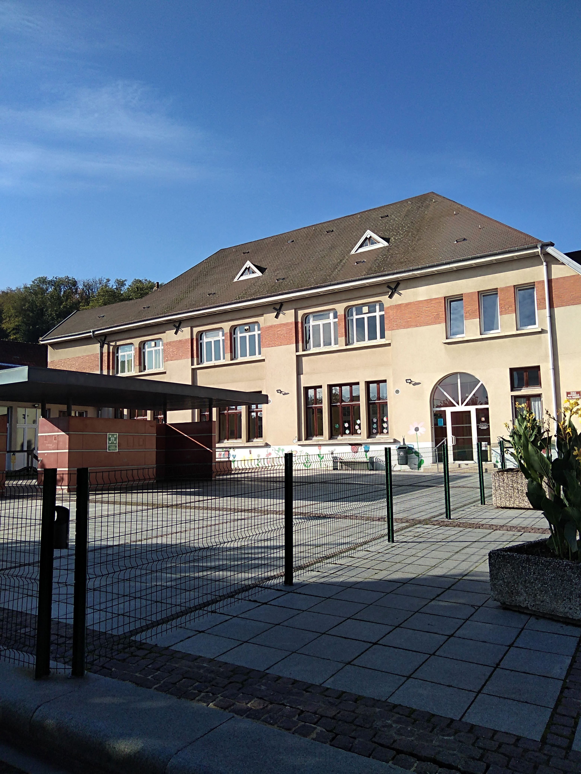
Programme investissements 2025
Réhabilitation thermique Ecole Marthe Marionnet
Dépenses
Travaux 1 168 594€ TTC
Dont MOE 130 743€
Recettes
Fonds Vert 700 904€
DSIL +Relance 147 464€
Région 73 206€
CD88 26 000 € (à confirmer)
FCTVA 210 889€
Reste à charge commune
120 336€ TTC

Slide 23
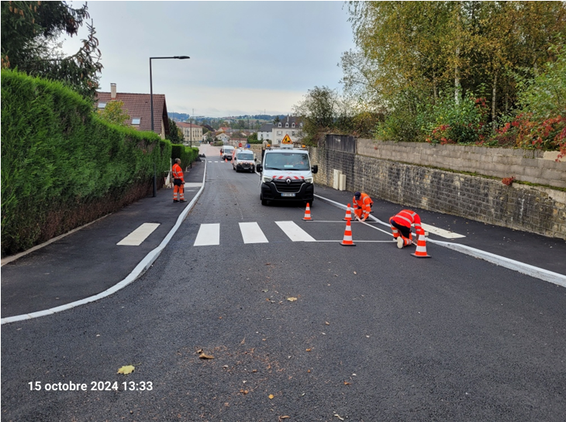
Programme investissements 2025
Rue de la Héronnière
Dépenses
Projet total 2 225 766 € avec MO
Dont 797 523 € tranche 1
Dont 828 741 € tranche 2
Dont 600 023 € tranche 3
Recettes (total du projet) 877 027 €
Dont en 2025 : 565 456 € ( T1+T2)
Reste à charge Commune
983 624€ TTC
DETR 355 000 €
Région 9.544 €
CD88 152 480€ t1 + t2
FCTVA 365 115€
Agence de l’eau 33 000 €

Slide 24

Programme investissements 2025
Acquisition Maison de Santé
Dépenses
680 000 €
Empunt de 680 000 €
Crédit Mutuel 3,70 % sur 20 ans
Rbt annuel : 50 364,31 €

Slide 25
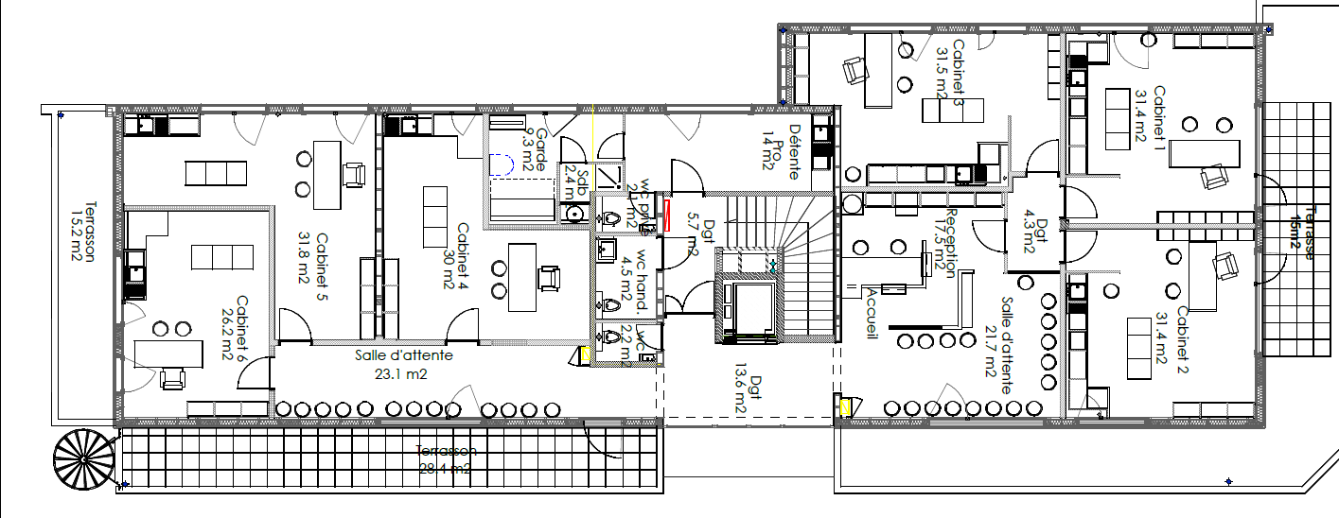
Programme investissements 2025
R1 335,4 m2 Surface plancher

Slide 26
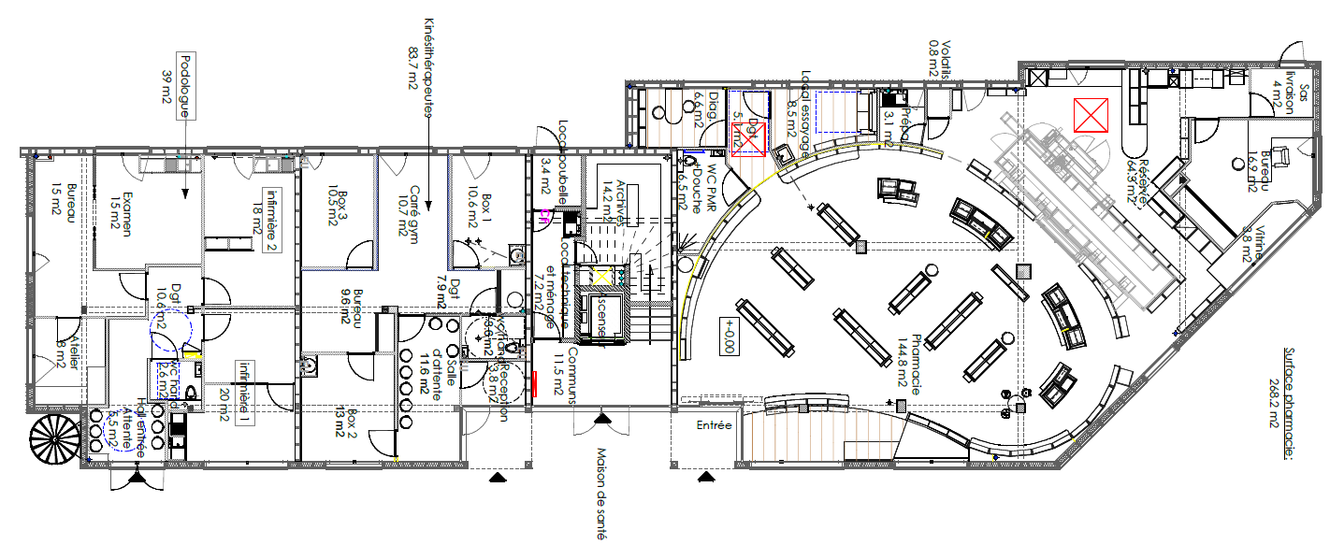
Programme investissements 2025
R2 Surface plancher

Slide 27

Programme investissements 2025
Réseau Vidéo surveillance
Dépenses Recettes
51 000 € 19 800 €
Travaux de sécurisation Rue Général de Gaulle
Dépenses Recettes
70 000 € 33 795 €
Toiture Maison des Associations
Dépenses Recettes
135 000 € 20 250 €
Réfection clocher de l’église
Dépenses Recettes
50 000 € 25 000 €

Slide 28
Programme investissements 2025
Aménagement Cantine Scolaire
Dépenses Recettes
42 000€ 20 000€
Abris Bus Cote de la Lune et Herronière
Dépenses Recettes
9 960€ 0€
Sortie Actif Tracteur
Dépenses Recettes
47 000 € 10 250€

Slide 29
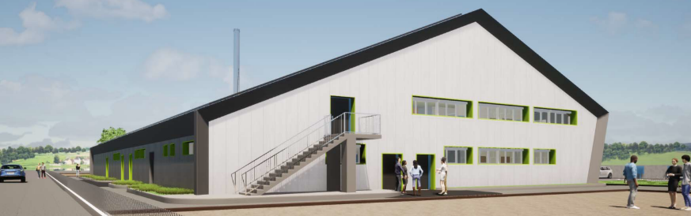
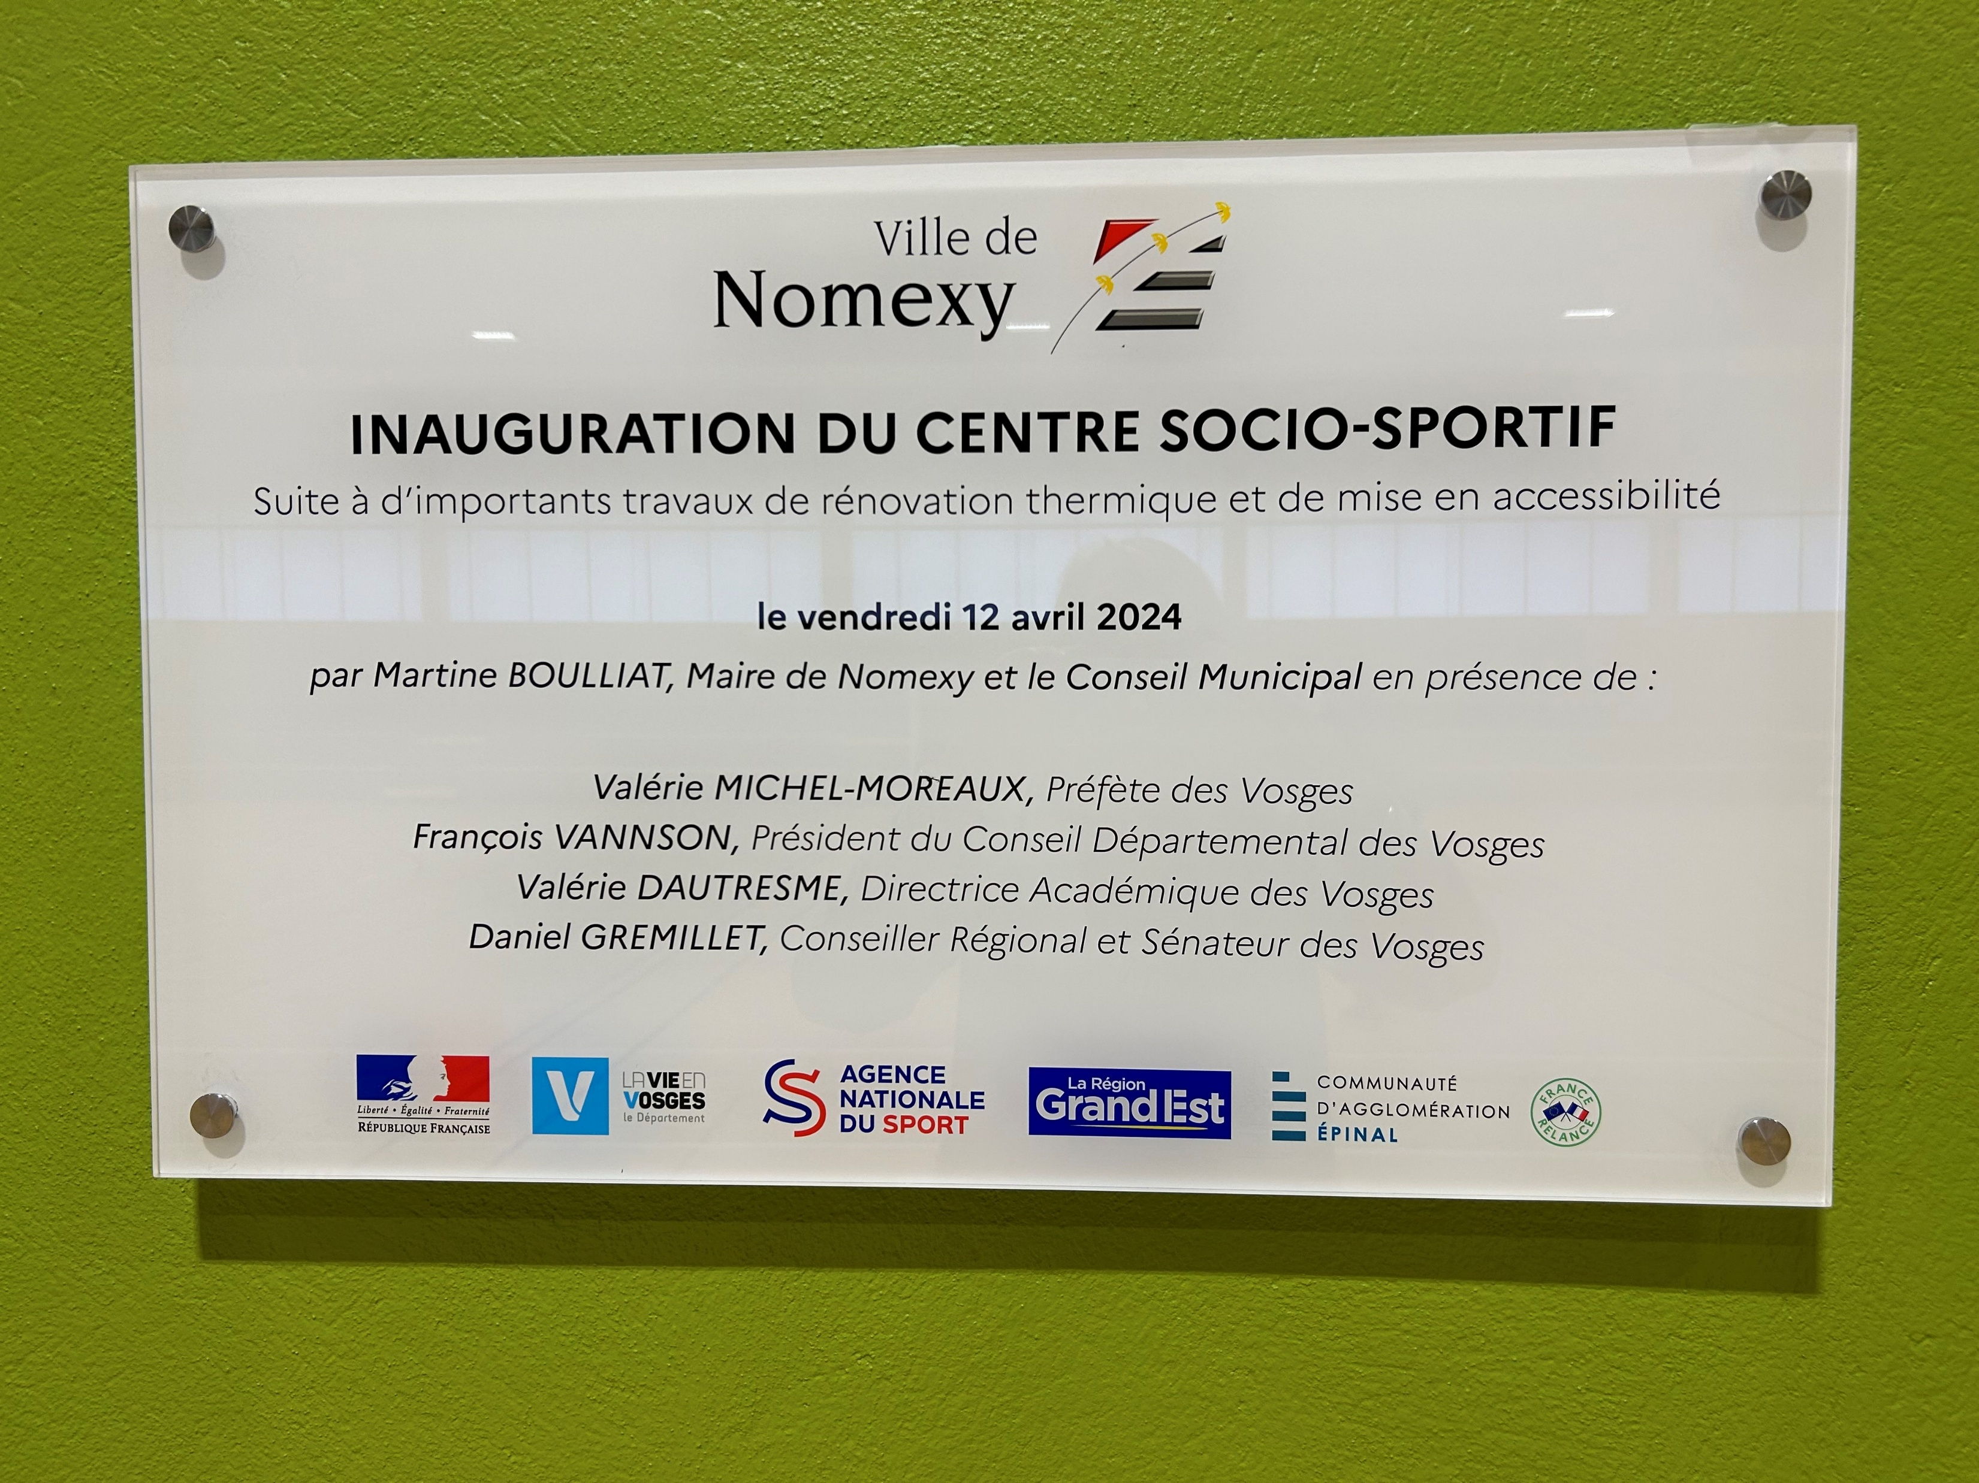
Points investissements terminés
Gymnase
Dépenses avec MO
2 092 699€
Recettes
DSIL 348 893 €
CAE 70.588 €
Région (climaxion) 123 750 € Région : 100.000 €
CD88 195 000 € ANS 499 000 €
FCTVA 343 286€
CEE estimation 42 000 €
Reste à charge Commune
370 182 € TTC

Slide 30
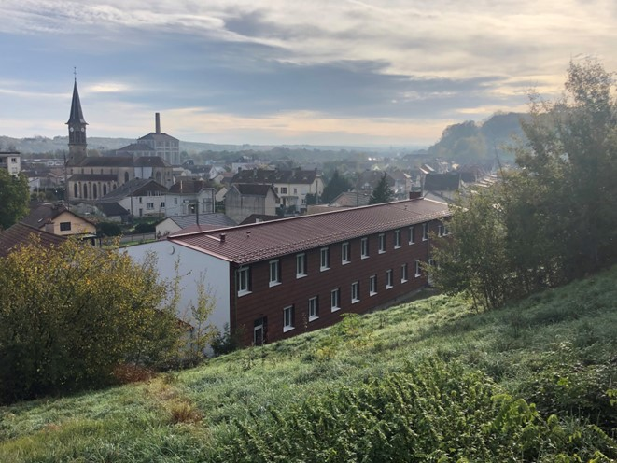
Points Investissements terminés
Réhabilitation thermique groupe Muller (quelques factures restantes)
Dépenses
Travaux 565 014€ TTC
dont MOE 55 476 €
Recettes
DSIL 150 024 €
DSIL Relance 44 317€
Région 80.900 €
CD88 20 000 €
FCTVA 92 685 €
CEE 32 217 €
Reste à charge commune
112 653€ TTC

Slide 31

Prospectives budgétaires 2020-2026

Slide 32
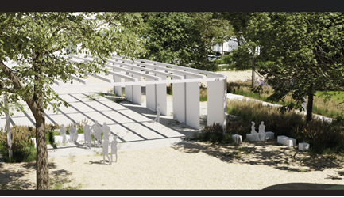
Le Jardin des Lisses
Budget ZAC 2025

Slide 33
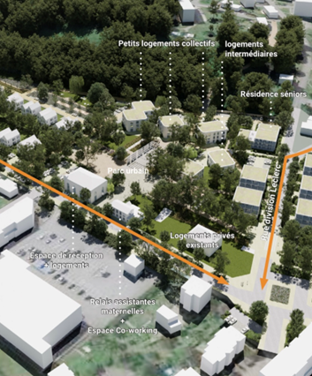
Le Jardin des Lisses
Démolition, déconstruction et dépollution par EPFGE
Cout total du projet
6 049 384 €
Recettes :
Fonds friches 2.381.682 €
Autres : 1 950 695 €
Cessions terrains : 1 264 738 €
Reste à charge Commune :
452 689 € TTC

Slide 34
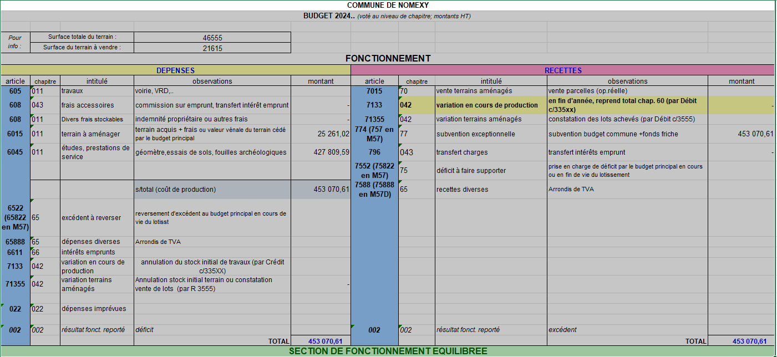
Compte financier 2024

Slide 35
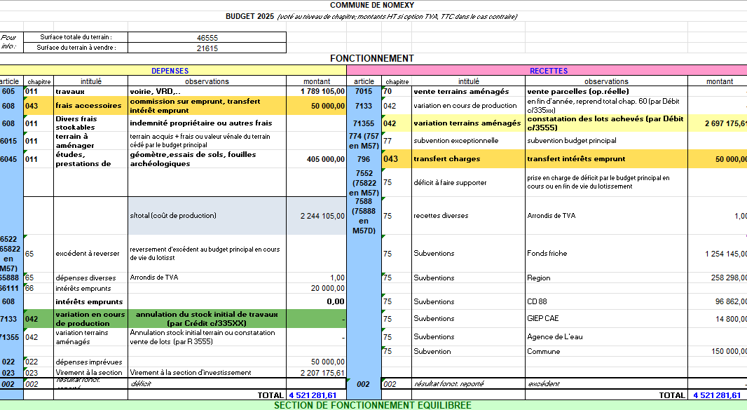
Fonctionnement 2025 BP
4 521 281,61 €

Slide 36
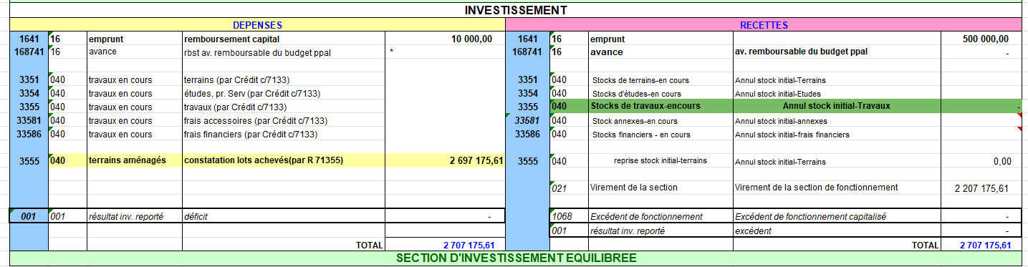
Investissement 2025 BP
2 707 175,61€

Slide 37
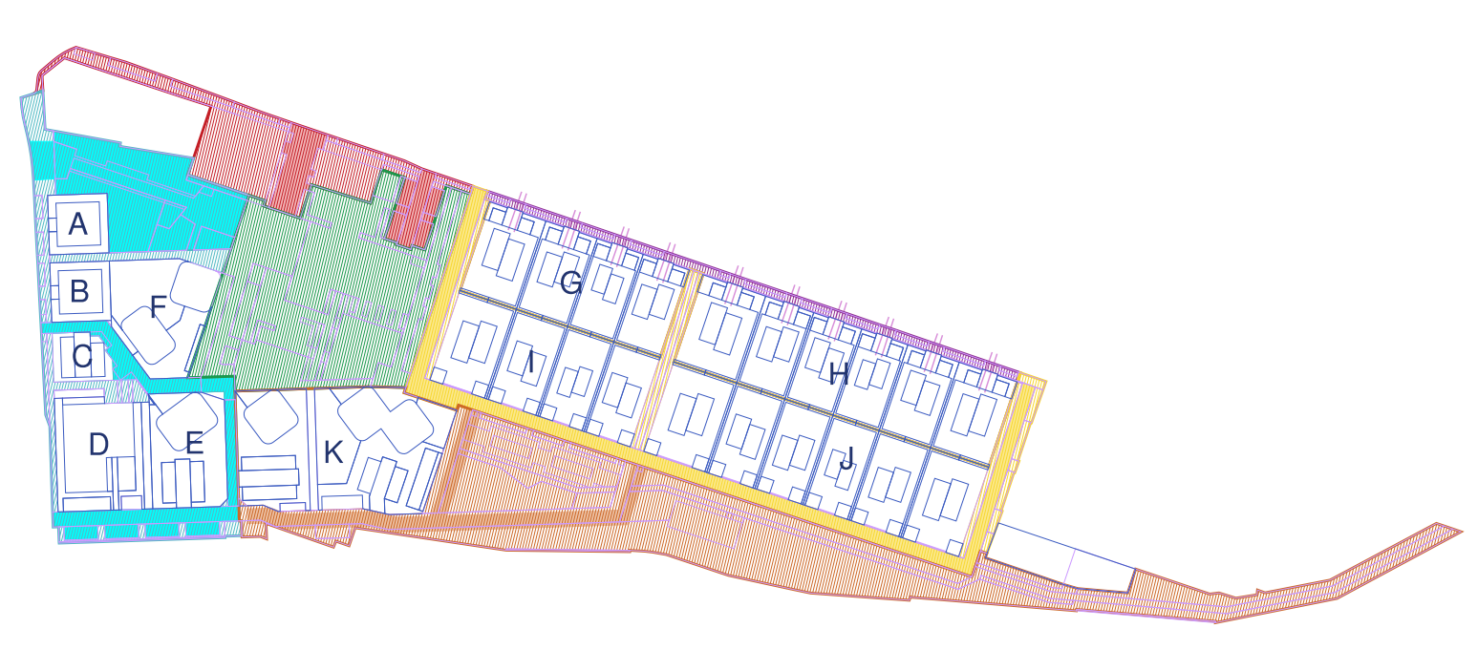
Plan Zac LE Jardin des Lisses

Slide 38

Le Jardin des Lisses
Budget ZAC 2025

